Slide 1
React技术框架全面解析

Slide 2
React核心概念与历史背景
React的定义与定位：React是由Facebook开发的开源JavaScript库，专注于构建用户界面
核心特性解析：
采用声明式编程范式，开发者只需描述UI应该呈现的状态
基于组件化架构，支持高度复用和模块化开发
虚拟DOM机制显著提升渲染性能，减少直接DOM操作
发展历程：
2013年首次开源，最初用于解决Facebook广告系统的复杂UI问题
2015年引入React Native，扩展至移动端开发领域
持续演进中，最新版本强调并发特性和服务端渲染优化

Slide 3
JSX语法深度解析
JSX的本质与优势：JavaScript XML扩展语法，融合HTML与JavaScript
语法特性详解：
允许在JavaScript中直接编写类似HTML的标记结构
编译阶段通过Babel转换为React.createElement()调用
支持表达式嵌入、条件渲染和循环渲染等高级特性
最佳实践指南：
组件命名采用PascalCase规范
事件处理使用camelCase命名约定
推荐使用Fragment避免不必要的DOM节点嵌套

Slide 4
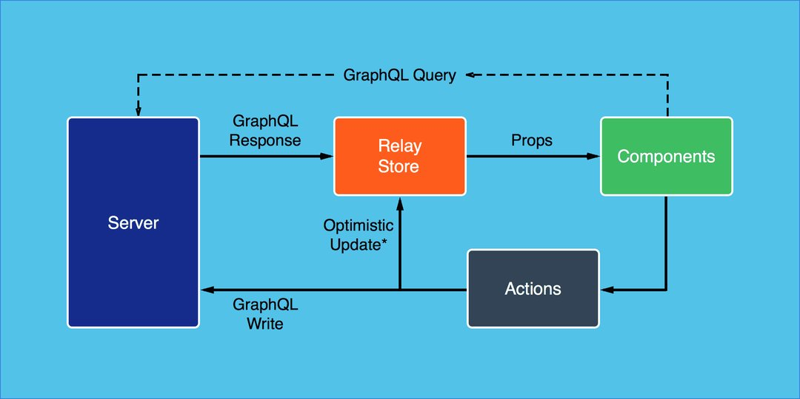
组件化架构设计
组件分类与设计原则：
函数组件：无状态组件，基于Hooks实现状态管理
代码简洁，易于测试和维护
性能优化空间较大，适合展示型组件
类组件：传统组件形式，拥有完整的生命周期
提供更精细的生命周期控制
支持错误边界等高级特性
组件通信模式：
父子组件通过props传递数据
上下文API实现跨层级数据共享
状态提升策略处理兄弟组件通信

Slide 5
状态管理与Hooks革命
useState Hook深度剖析：
函数组件状态管理解决方案
支持基础类型和复杂对象状态
批量更新机制优化渲染性能
useEffect Hook应用场景：
替代类组件生命周期方法
处理副作用操作：数据获取、订阅管理
依赖数组控制执行时机，避免不必要的重渲染
自定义Hook设计模式：
提取可复用状态逻辑
遵循"use"前缀命名规范
实现关注点分离，提升代码可维护性

Slide 6
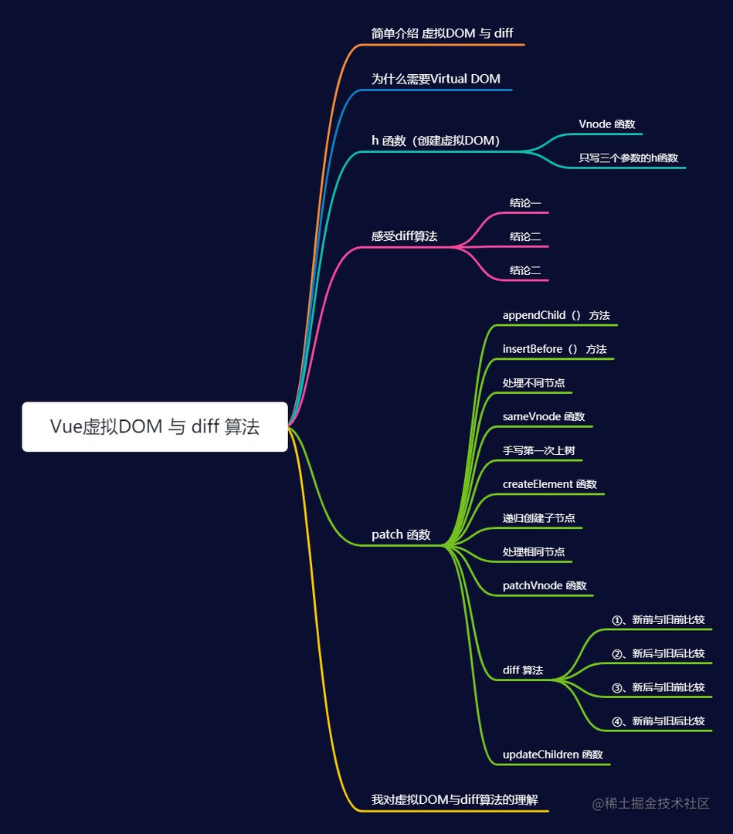
虚拟DOM与渲染优化
虚拟DOM工作原理：
内存中维护轻量级DOM表示
Diff算法高效比较变更差异
批量更新减少实际DOM操作次数
性能优化策略：
React.memo：组件级别缓存优化
浅比较props变化，避免不必要的重渲染
支持自定义比较函数实现深度优化
useMemo与useCallback：
缓存计算结果和函数引用
依赖数组控制重新计算时机
显著提升复杂组件的渲染性能

Slide 7
路由管理与状态库集成
React Router核心机制：
声明式路由配置系统
动态路由匹配与参数解析
嵌套路由支持复杂布局结构
状态管理库选型指南：
Redux：集中式状态管理方案
单向数据流确保可预测性
中间件机制支持异步操作
MobX：响应式状态管理
基于观察者模式自动追踪依赖
语法简洁，学习曲线较平缓
Context API：内置轻量级方案
适合中小型应用状态管理
无需额外依赖，集成成本低

Slide 8

服务端渲染与Next.js框架
SSR技术价值分析：
提升首屏加载速度，改善用户体验
增强SEO友好性，便于搜索引擎抓取
服务端数据预取，减少客户端请求
Next.js核心特性：
文件系统路由自动生成
静态生成与服务器渲染混合模式
API路由支持全栈开发
图像优化与国际化内置支持

Slide 9
测试策略与质量保障
单元测试实施方法：
Jest测试框架配置与使用
React Testing Library最佳实践
模拟用户交互行为测试
集成测试方案：
Cypress端到端测试框架
用户流程完整性验证
跨浏览器兼容性测试
测试驱动开发流程：
红-绿-重构循环实践
测试覆盖率监控与优化
持续集成环境集成

Slide 10
工程化与开发工具链
构建工具配置优化：
Webpack模块打包深度配置
Babel转译器插件生态系统
代码分割与懒加载策略
开发体验提升工具：
React DevTools调试技巧
ESLint代码规范检查
Prettier自动代码格式化
Hot Module Replacement热更新

Slide 11
生态系统与未来展望
丰富生态组件库：
Material-UI企业级设计系统
Ant Design中后台解决方案
Chakra UI可访问性优先框架
微前端架构集成：
Module Federation模块联邦
渐进式迁移策略
团队协作与版本管理
React未来发展方向：
Concurrent Mode并发特性演进
Server Components服务端组件
编译时优化技术探索
WebAssembly集成可能性

